Slide 1
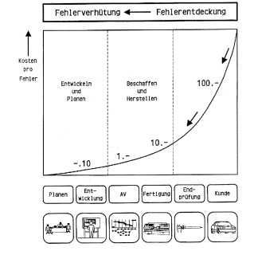
Interne Kunden-Lieferanten-Beziehungen…
zielen auf eine 100%-Qualität
steigern die Mitarbeitermotivation durch Autonomieerhöhung
schaffen Verantwortungsdelegation
verringern die Kosten durch Fremdkontrollen
ermöglichen kleine, agile Regelkreise
10er-Regel der Fehlerkosten
Erfahrungsregel aus dem Qualitätsmana-gement, dass die Kosten der Fehlerver-hütung bzw. der Fehlerbehebung in jeder Phase um den Faktor 10 steigen: wenn Fehler nicht bei Planung und Entwicklung vermieden werden, sondern erst bei der Gestaltung der Arbeitsschritte und Prozes-se (Arbeitsvorbereitung, Ablauforganisa-tion) bemerkt werden oder sogar erst in der Fertigung, bei der Endprüfung oder gar beim Kunden - dann sind sie 1 000 mal höher als die Kosten der Fehlerverhütung in der Planung und Entwicklung.
Null Fehler
Prinzip
85% aller Fehler sind systembedingt
Das Problem von der Person trennen
Null Fehler Prinzip muß zum Standard werden
Prozess n-1
ist Lieferant für
ist Kunde von
Prozess n
ist Lieferant für
ist Kunde von
Prozess n+1
5
6
1

Slide 2

Null-Fehler-Produktion bedeutet …
Es gibt kein akzeptables Fehlerniveau
Jeder Fehler wird verfolgt und die Ursachen bekämpft
Das Erreichen von Qualität hat absolute Priorität vor Erreichen der Stückzahl
Jeder Mitarbeiter ist berechtigt und verpflichtet, die Produktion beim Auftreten einer Unregelmäßigkeit (Material, Maschine oder Produkt) anzuhalten !
Das Null-Fehler-Prinzip ist ein Streben aller Beteiligten, die Fehlerrate gegen Null zu reduzieren. Dies schließt alle Maßnahmen und Vorkehrungen mit ein, die Prozesse und Handlungs-anweisungen sicher, nachvollziehbar und steuerbar machen.
Eines der Prinzipien ist Poka Yoke.
Es kommt aus dem Japanischen und bedeutet "Vermeiden unbeabsichtigter Fehlhandlungen" oder auch "Narrensicher".
Es beschreibt ein aus mehreren Bestandteilen bestehendes System, welches technische Maßnahmen bzw. Einrichtungen zur sofortigen Fehler-entdeckung und -vermeidung enthält.
Stop !
1. Feststellen des Fehlers im Prozess
durch IPK (In Prozess Kontrolle)
2. Anlage stoppen
3. Ursache feststellen
4. Vorläufige Maßnahmen einleiten,
z.B. Verschleißteile wechseln,
100% Prüfung von Produkten oder
Material an temporärem Prüfplatz
5. Anlage wieder starten
6. Systematische Problemlösung durch
PDCA, 6M oder 8D
Stabile Prozesse sind die Grund-lage für kurze Durchlaufzeiten und hohe Produktivität.
Tolerieren und „gesund beten“
Anlage laufen lassen und Fehlteile aussortieren
2
3
4

